Slide 1



Para todos los colaboradores

Slide 2


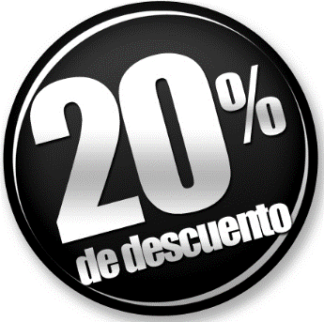
Descripción de beneficio
Beneficio:
Descuento de un 20% sobre el precio DETALLE de cualquier producto Dimeiggs.
Pago:
Colaborador paga directo en caja en efectivo o tarjetas bancarias.
Vigencia:
Podrás comprar los 12 meses del año, renovable automáticamente.
Observaciones:
Productos sujeto a stock disponible.
Descuento no acumulable con otras ofertas o promociones.

Slide 3









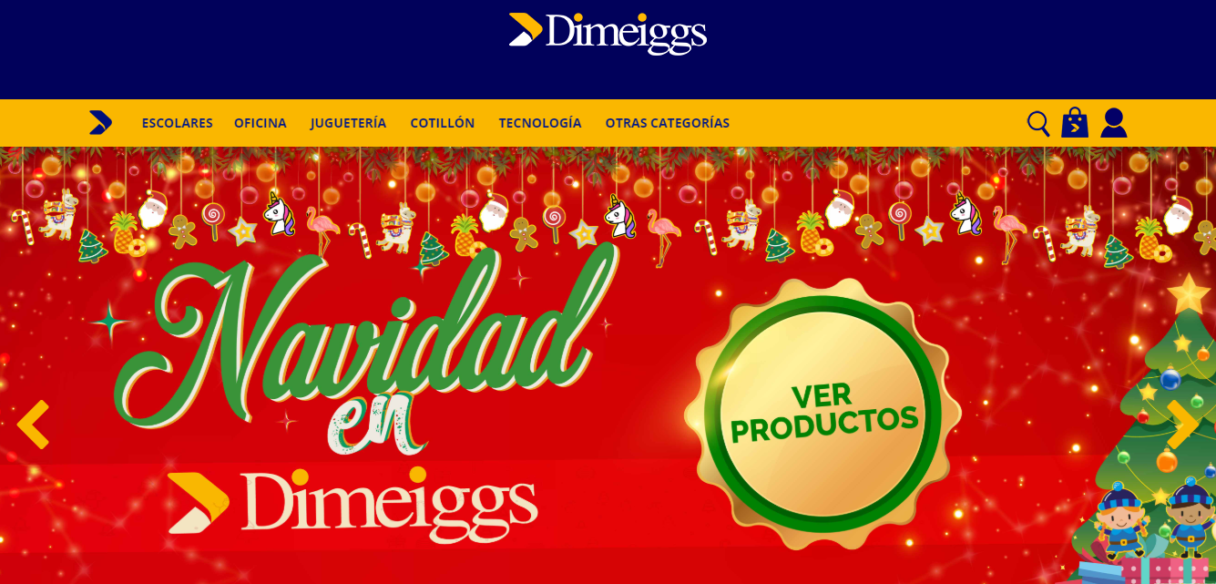
Flujo compras con boleta
Compras en tiendas
Entrega toda la información a sus trabajadores sobre los beneficios en Dimeiggs.
Se dirige a cualquiera de las tiendas de Dimeiggs con su credencial más indicando el RUT de la empresa para facilitar la búsqueda a cajera
Colaborador elige productos Dimeiggs según sus gustos y preferencias.
Colaborador muestra credencial e indica RUT de la empresa para que cajera aplique el descuento.
Compras en www.dimeiggs.cl
Colaborador elige productos Dimeiggs según sus gustos y preferencias.
Dado que empresa entrego listado de trabajadores. Este último se le verá reflejado dicho descuento del 20% de forma automática.

Slide 4
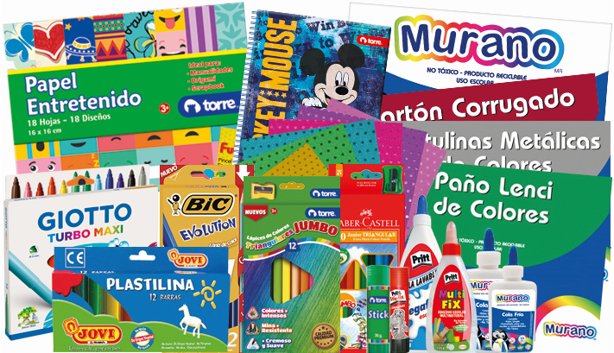
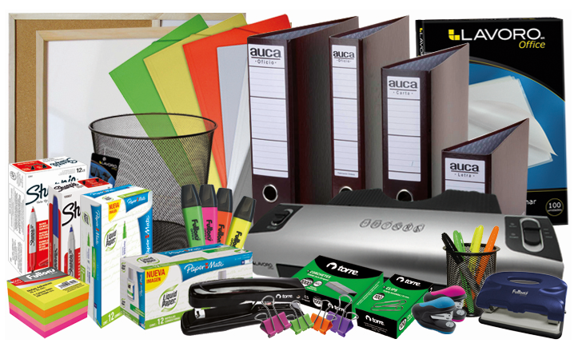

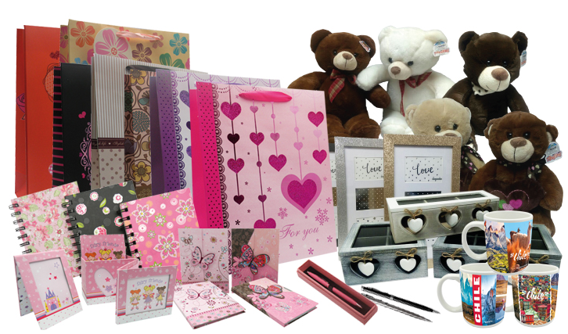
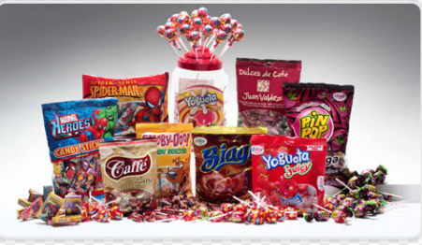
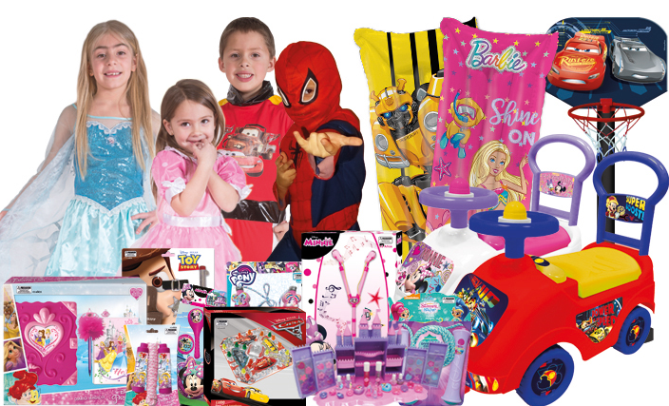
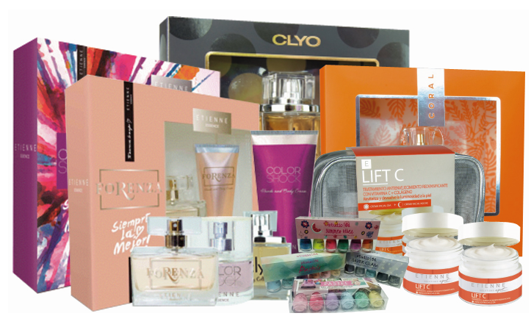
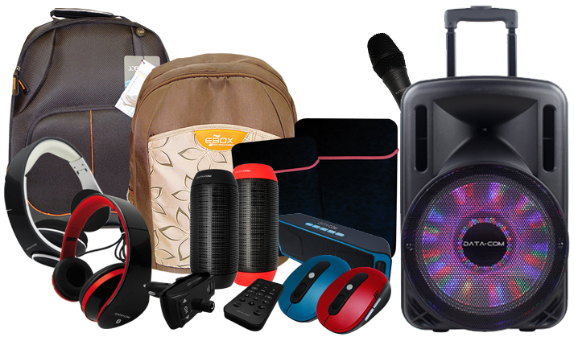
Catálogo de productos
Colaboradores podrán comprar:
Productos Escolares
Artículos Oficina
Accesorios de computación
Juguetería
Regalos
Cotillón
Confites
Perfumería

Slide 5

Direcciones tiendas Dimeiggs donde podrán comprar…
Meiggs 58, Estación Central (Casa Matriz).
Meiggs 30, Estación Central.
Los Toros, Av. Concha y Toro N° 3955 loc 25, Puente Alto.
Maipú, Av. Los Pajaritos N° 1637, Maipú.
Plaza Puente Alto, Sta. Josefina N° 93, Puente Alto.
Recoleta, N° 154-160-164, Recoleta.
San Bernardo, Freire N° 681, San Bernardo.
Chicureo, Camino Chicureo 2300 local 4, Chicureo.
Rancagua, Av. Brasil 1077, local 136, Rancagua
Melipilla, Ortuzar 614, Melipilla
Peñaflor, Arturo Prat 02
Balmaceda 710 loc 6 Strip Center Multimas, Talagante.
Mayor información y actualización de sucursales Dimeiggs en www.dimeiggs.cl

